Slide 1
Муниципальное бюджетное учреждение дополнительного образования «Снежинская детская художественная школа»
ПРОЕКТ ИНИЦИАТИВНОГО БЮДЖЕТИРОВАНИЯ:
« МОНТАЖ СИСТЕМЫ ПОЖАРНОЙ СИГНАЛИЗАЦИИ И СИСТЕМЫ ОПОВЕЩЕНИЯ И УПРАВЛЕНИЯ ЭВАКУАЦИЕЙ ЛЮДЕЙ ПРИ ПОЖАРЕ В МБДОУ «СНЕЖИНСКАЯ ДХШ»
Инициатор проекта: МБУДО «Снежинская ДХШ» в лице директора Григорьева Дмитрия Юрьевича

Slide 2
Муниципальное бюджетное учреждение дополнительного образования «Снежинская детская художественная школа»
Цель проекта:
Создание безопасных и комфортных условий пребывания обучающихся и сотрудников
в МБУДО «Снежинская ДХШ».
Задачи:
1.Защита жизни, здоровья, учащихся и работников школы.
2.Защита имущества от пожаров.
3. Приведение сетей пожарной сигнализации к требованиям противопожарного режима

Slide 3
Муниципальное бюджетное учреждение дополнительного образования «Снежинская детская художественная школа»
Актуальность проекта:
1.Установленная в школе пожарная сигнализация в 2011 году с истекшим сроком эксплуатации и не соответствует требованиям пожарной безопасности.
2.Для безопасных условий пребывания в здании и на территории ДХШ в части пожарной безопасности необходима замена пожарной сигнализации и системы оповещения и управления эвакуацией людей при пожаре.

Slide 4
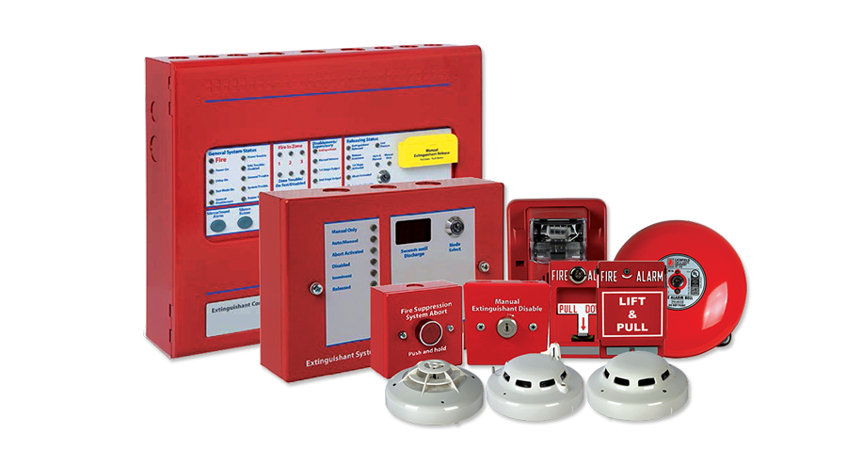
Муниципальное бюджетное учреждение дополнительного образования «Снежинская детская художественная школа»
Новая система рассчитана на непрерывную круглосуточную работу и предназначена для своевременного обнаружения очага возгорания, оповещения, формирования сигналов управления системой оповещения о пожаре, а также выдачи сигнала «Пожар» на пульт ГО МЧС.

Slide 5
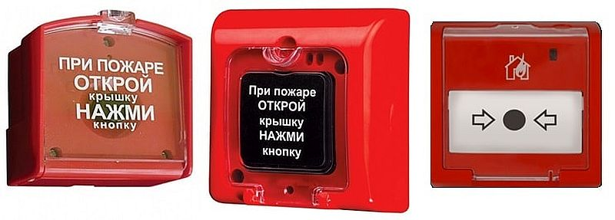
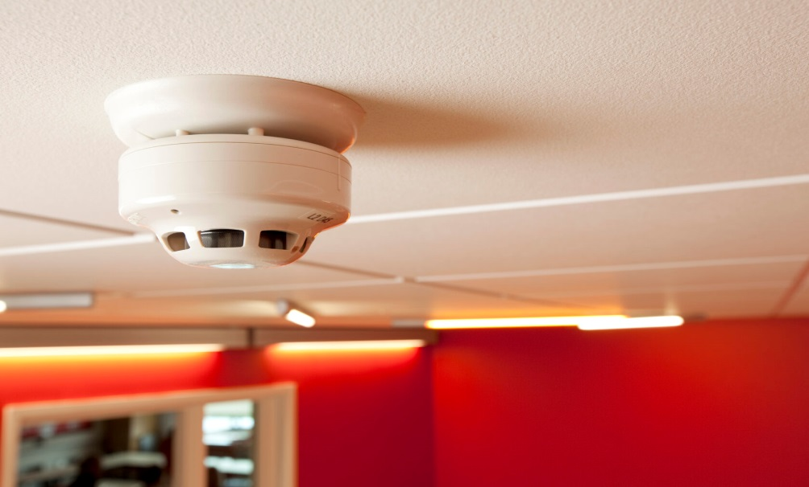
Муниципальное бюджетное учреждение дополнительного образования «Снежинская детская художественная школа»
Система АПС и СОУЭ будет оборудована во всех помещениях, будут установлены современные пожаро - дымовые извещатели, ручные извещатели, звуковое оповещение, световые табло «Выход» на путях эвакуации.

Slide 6
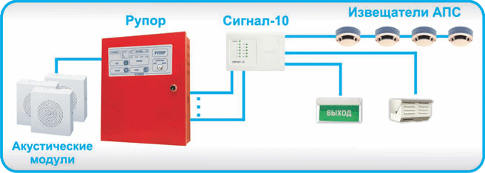
Муниципальное бюджетное учреждение дополнительного образования «Снежинская детская художественная школа»
Наличие исправной автоматической пожарной сигнализации и системы о пожаре – важная составляющая готовности школы к учебному году.

Slide 7
Муниципальное бюджетное учреждение дополнительного образования «Снежинская детская художественная школа»
Ожидаемые результаты проекта:
1.Создание безопасных условий для предоставления дополнительных образовательных услуг на надлежащем уровне.
2.Пожарная сигнализация позволит выявлять пожар на начальной стадии возгорания и осуществлять передачу тревоги на пульт охраны, своевременно запускать систему оповещения людей о пожаре.

Slide 8
Муниципальное бюджетное учреждение дополнительного образования «Снежинская детская художественная школа»
Общая стоимость инициативного проекта
составляет:
1 417 180,08 рублей из них средства бюджета муниципального образования составит 10% от общей стоимости проекта

Slide 9
СПАСИБО
ЗА
ВНИМАНИЕ!!!

